Slide 1
进程池
星空
2024-6-4

Slide 2
进程池 增量编写

Slide 3
需求：文件传输
1. 项目：功能类似于百度网盘
当有大量的客户端需要下载文件时，我们可以采用的方案：
1） fork一个子进程之后，每一个客户端就交给一个子进程进行处理，处理完毕之后，需要进行回收
2）pthread_create创建子线程之后，每一个客户端就交给一个子线程进行处理，结束之后，需要进行回收
当并发大了之后，频繁去fork/pthread_create，其开销也是非常大的

Slide 4


进程池模型
执行任务：send文件
client
子
管道通信
父
进
程
client
peerfd = accept()
子
子
client
子
父进程接收新连接
子进程去执行文件传输的任务
老板/销售
服务器
在客户端请求到来之前，我们先请几个工人，每一个工人服务多个客户端

Slide 5
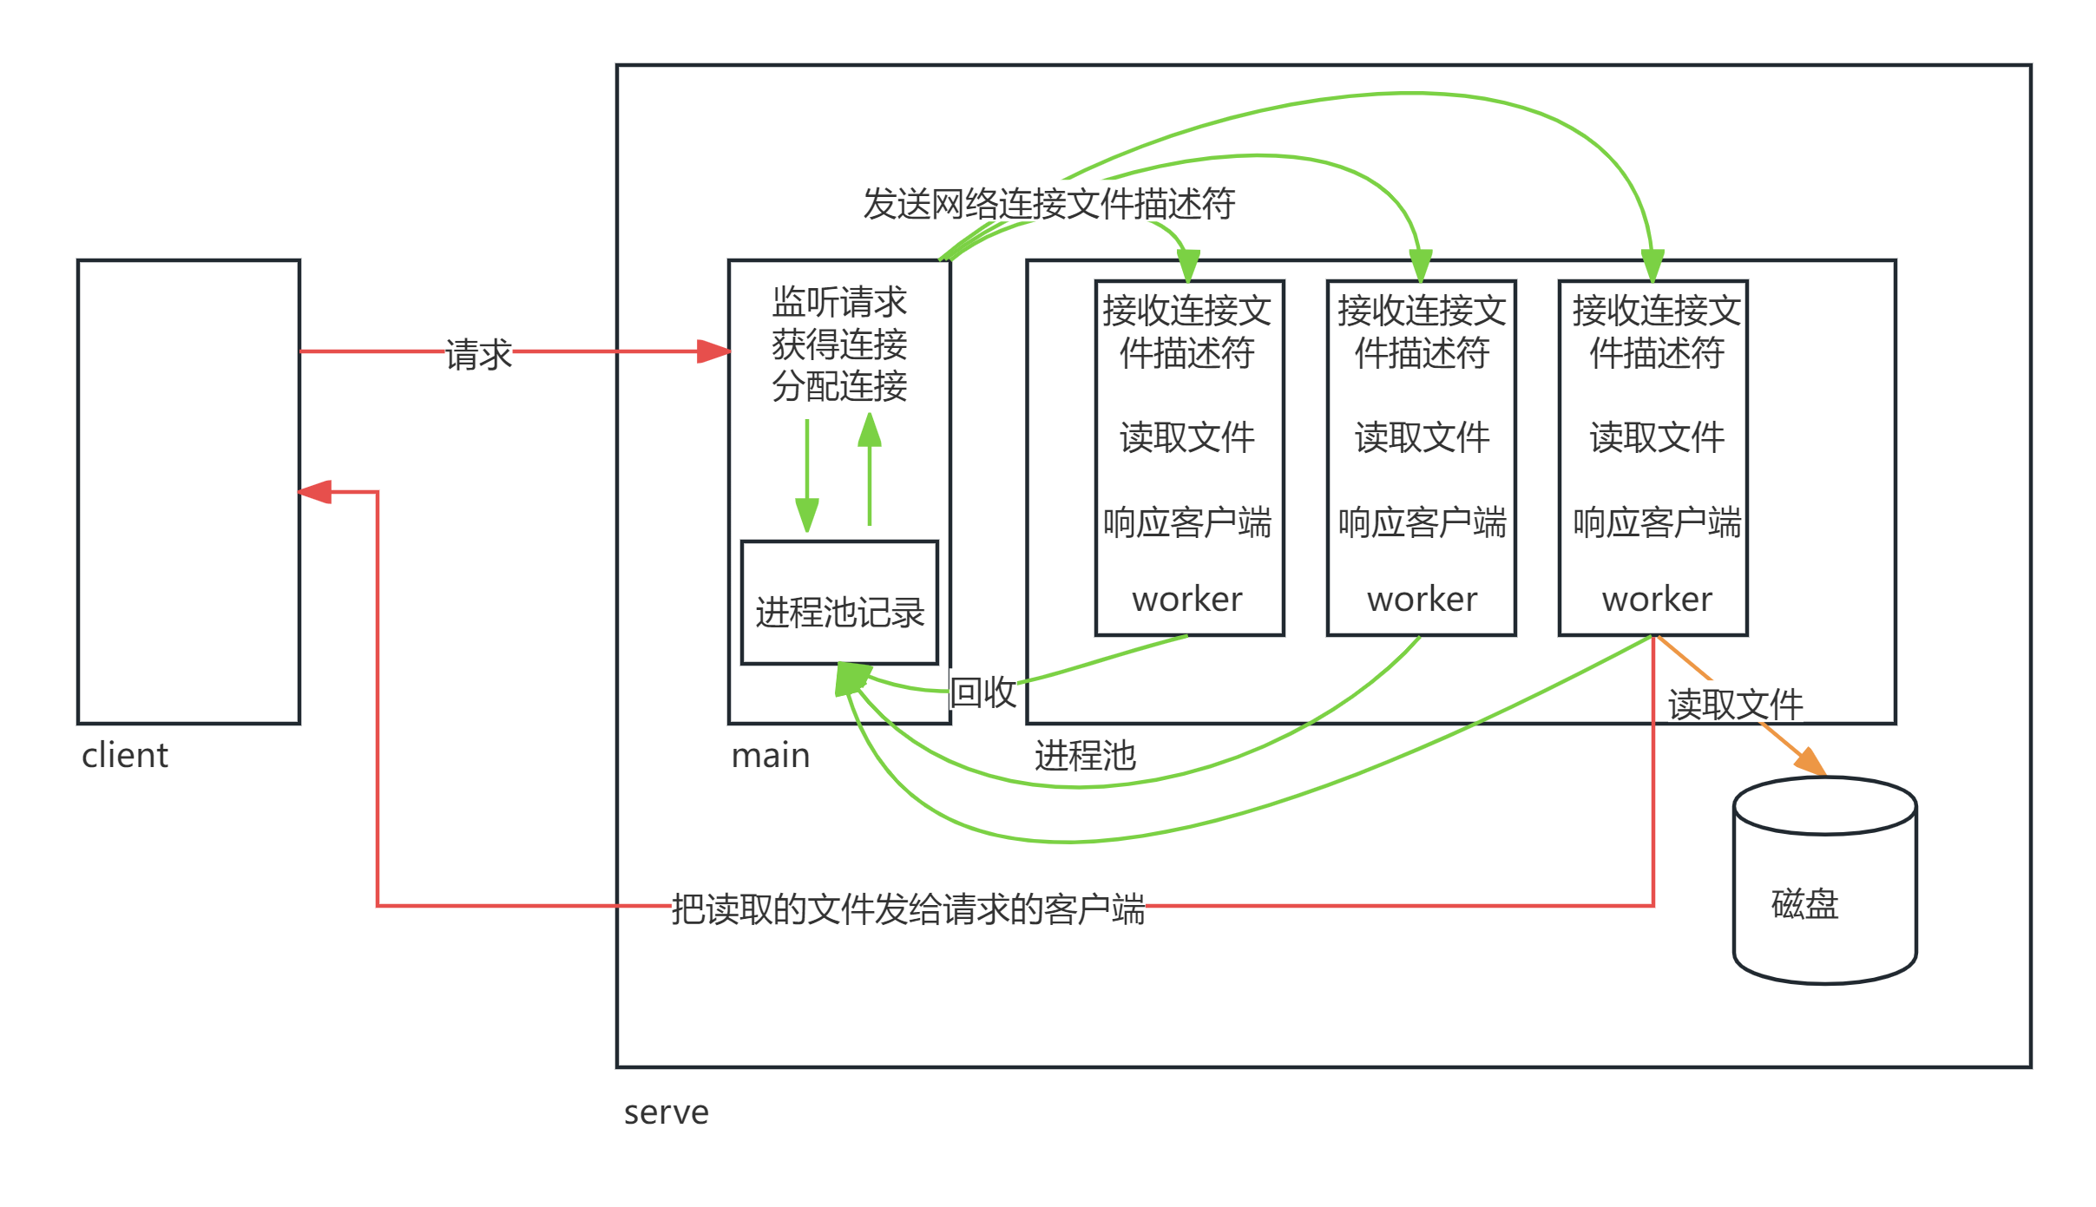
进程池模型

Slide 6
宏观理解
1. 父进程的工作流程：获取新的客户端，将其交给子进程去执行任务
2. 子进程的工作流程：
在没有客户端的请求到来时，就阻塞，等待
当客户到来之后(parent 通知child)，就执行文件发送任务；
任务结束之后(child通知parent), 就继续等待；
等待下一个请求；如此循环往复

Slide 7
一、进程池的流程
需求：
父进程流程：
1. 父进程创建N个子进程，让每一个子进程挂起，等待进行文件传输
2. 父进程创建监听套接字，等待客户端新连接到来
3. 父进程创建epoll实例，监听相应的文件描述符
4. 父进程接收客户端的连接请求，accept后得到peerfd，之后传递给
一个非忙碌（空闲）的子进程【进程间传递文件描述符】
5. 如果管道可读，表示子进程已执行完任务，将子进程标记为空闲状态
子进程流程：
1. 子进程recvFd一直阻塞在管道上，如果管道中有数据到来，子进程从
recvmsg中返回，可以给客户端传输文件
2. 传输文件结束后，关闭连接，通知父进程。
3. 等待下一次任务。

Slide 8
二、如何完成进程间传递文件描述符呢？
在处理文件时，内核空间和用户空间使用的
主要对象是不同的。
对用户程序来说，一个文件由一个文件描述符
标识。该描述符是一个整数，在所有有关文件
的操作中用作标识文件的参数。文件描述符是
在打开文件时由内核分配，只在一个进程内部
有效。
两个不同进程可以使用同样的文件描述符，但
二者并不指向同一个文件，基于同一个描述符
来共享文件是不可能的。
这里说的“进程间传递文件描述符”是指
A进程打开文件fileA,获得文件描述符为fdA，现在
A进程要通过某种方法，根据fdA，使得另一个进
程B，获得一个新的文件描述符fdB，这个fdB在进
程B中的作用，跟fdA在进程A中的作用一样。即在
fdB上的操作，即是对fileA的操作。
fdA
文件对象
fdB
A进程
内核
B进程

Slide 9
用pipe匿名管道通信
磁盘文件
file
int fds[2];
pipe(fds);
父进程写
父进程关闭读端
用磁盘文件
模拟一个客户端
fds[1] 4
fds[0] 3
fd 3
父进程
pipe的管道
send
buf
recv
buf
文件对象
子进程
fds[1] 4
fds[0] 3
在子进程中3代表的是管道的读端，无法读取父进程中磁盘文件的内容
newfd
子进程关闭写端
子进程读
需要的是进程间的dup机制

Slide 10
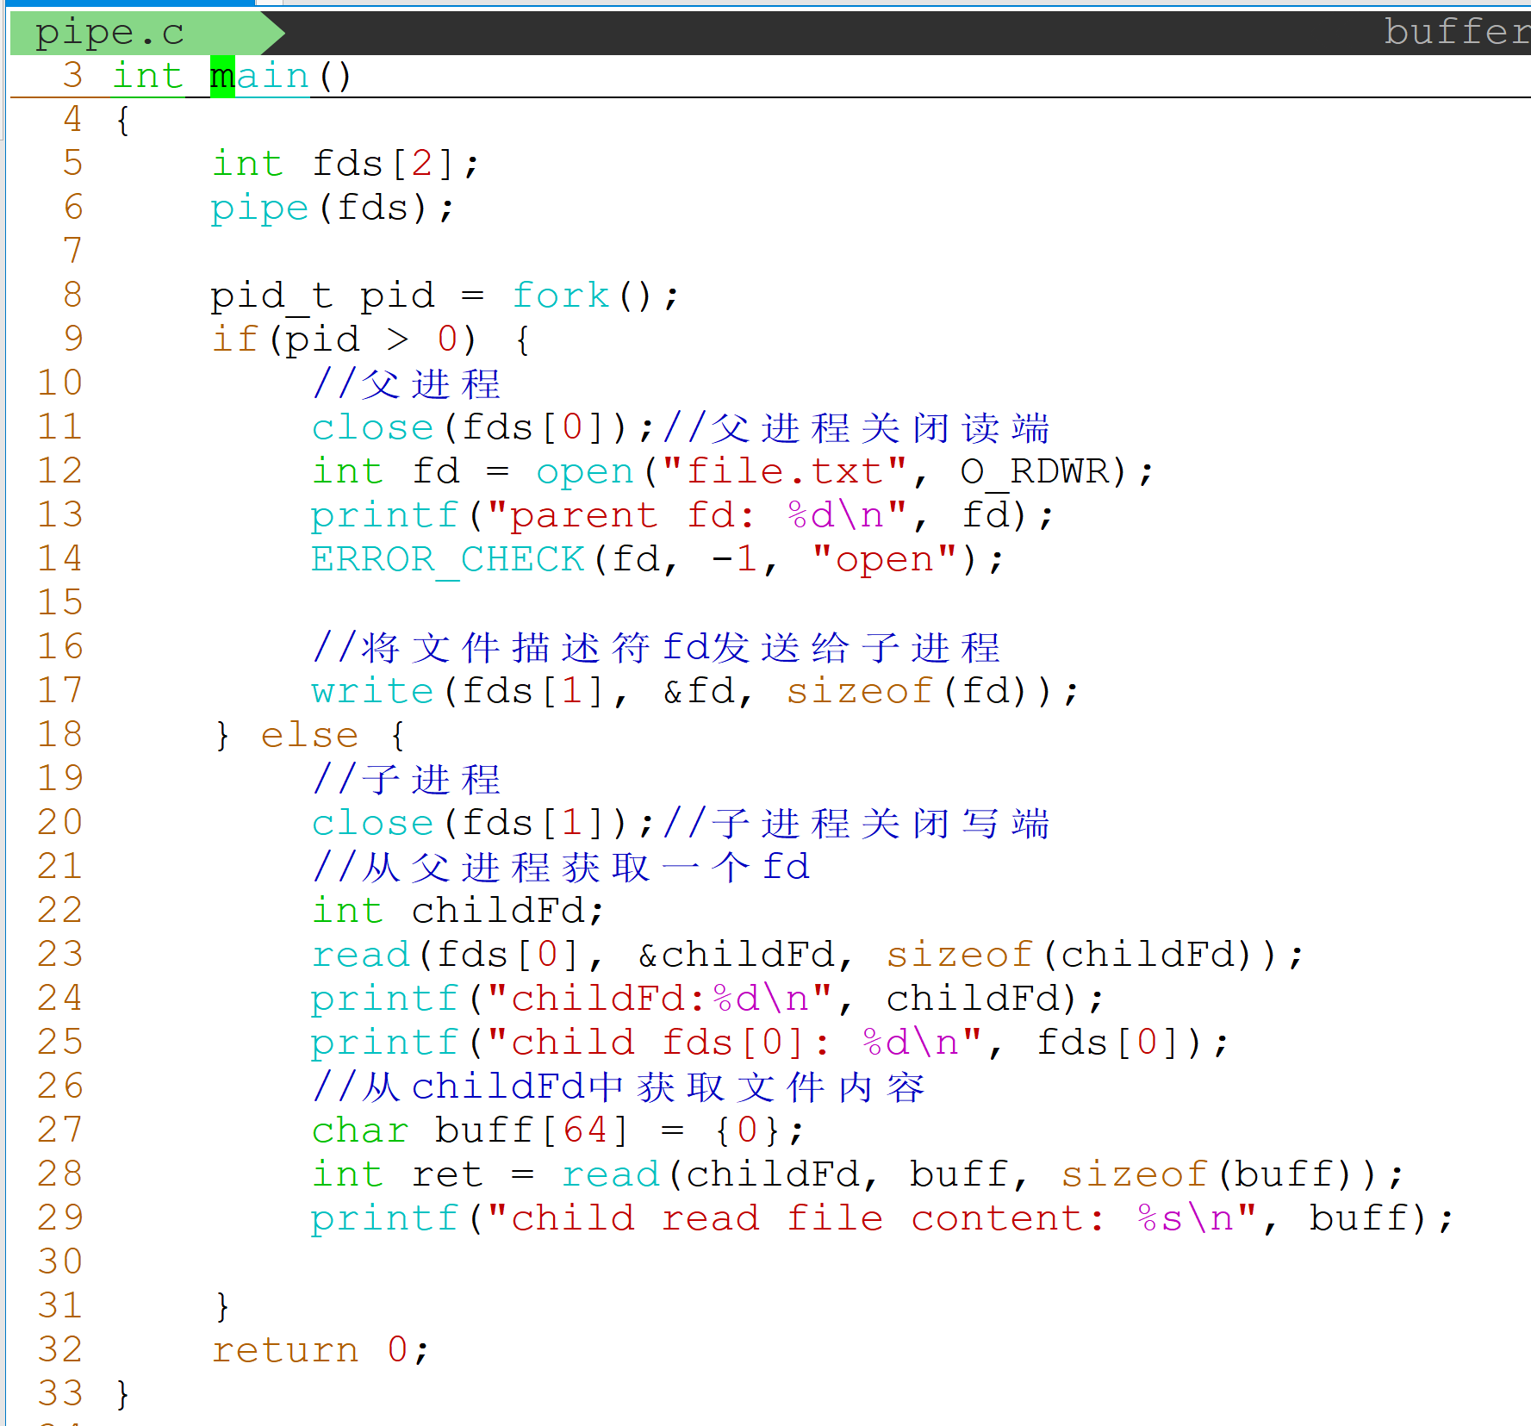
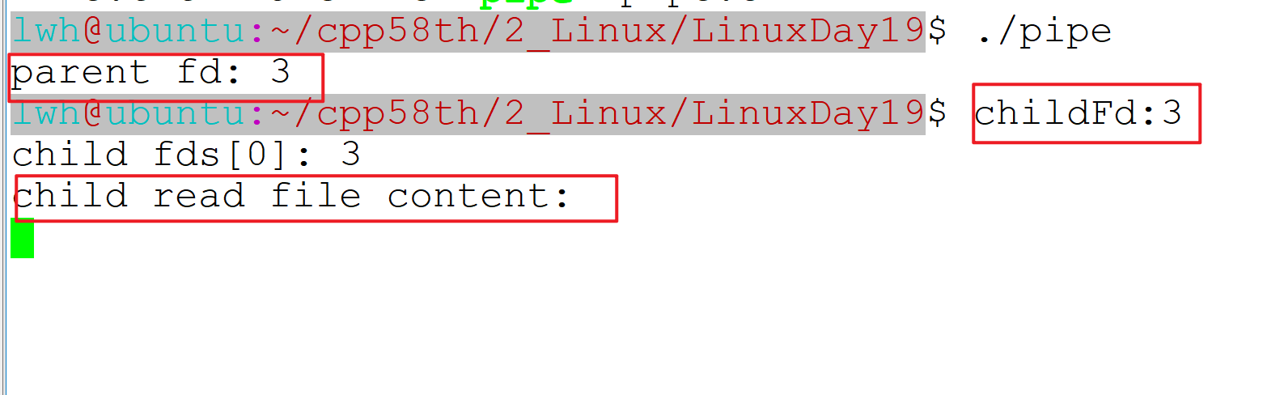
pipe匿名管道的问题
使用匿名管道无法解决进程间传递文件描述符的功能

Slide 11
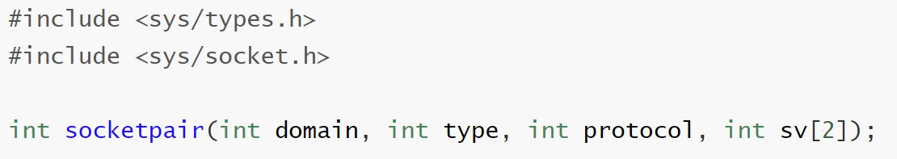
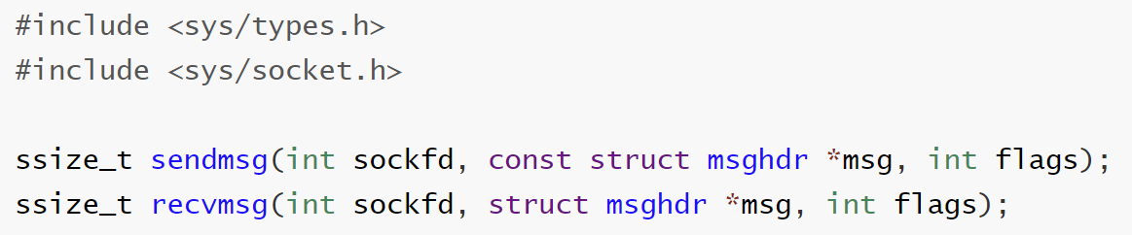
socketpair + sendmsg/recvmsg
搞定进程间文件描述符的传递
socketpair创建的描述符任意一端既可以读也可以写，
但只局限于父子进程中，是全双工的管道
domin 表示协议族，必须为AF_LOCAL或AF_UNIX（同义） type 表示类型，SOCK_STREAM或SOCK_DGRAM
为前者时，创建的是流管道
protocol 必须是0
sv 用于保存创建的套接字对
需要的是进程间的dup机制

Slide 12
socketpair 用匿名管道通信
socketpair的管道示意图
fds[1] 4
fds[0] 3
fd 3
父进程
sendbuf
sendmsg
recv
buf
磁盘文件
file
文件对象
recv
buf
sendbuf
recvmsg
引用计数标识当前有多少个文件描述符
fds[1] 4
fds[0] 3
4
子进程
当前子进程中已经被使用的文件描述符是0,1,2,3, 再需要获取新的fd时，就是4了

Slide 13
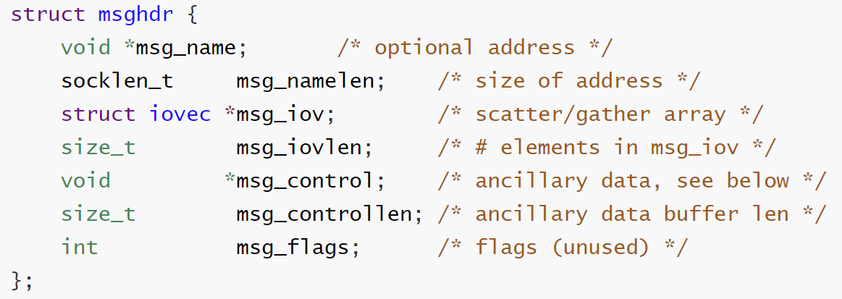
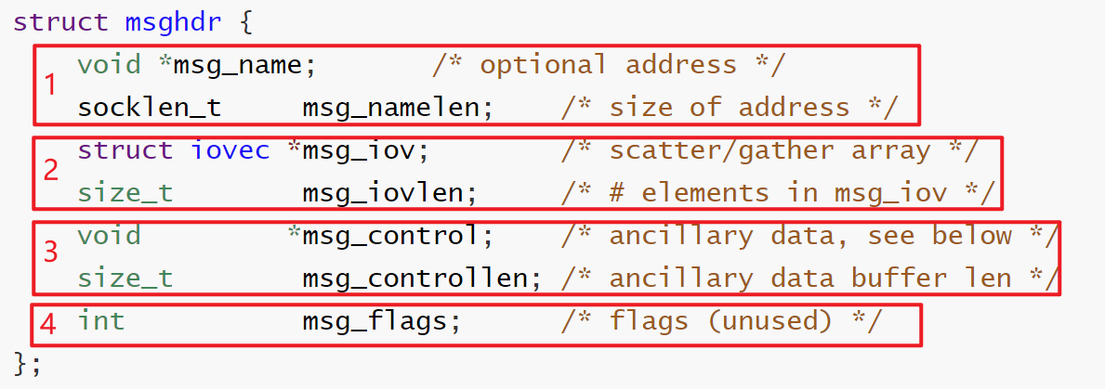


sendmsg的使用 —— 重点在结构体msghdr
第一组参数，套接口地址成员（未使用）
第二组参数，IO向量缓冲区（聚集写，填充）
第三组参数，附属数据缓冲区（填充）
第四组参数，接收信息标记位（未使用）
第二组成员的msg_iovlen指的是数组元素的个数
第三组成员的msg_controllen指的是控制信息所占用
的总字节数。
在我们的使用中，控制信息用cmsghdr结构体来填充

Slide 14
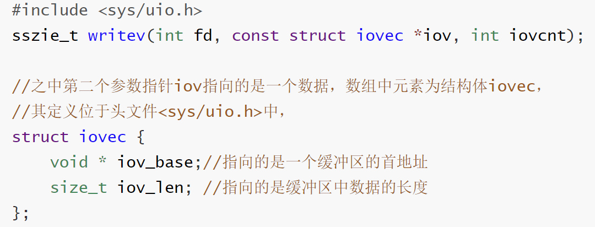
结构体struct iovec的使用
第二组成员
msg_iov
如果使用send
msg_iov[0].iov_base
缓冲区0
writev
readv
聚集写，是一个系统调用
分散读，是一个系统调用
msg_iov[0].iov_len
长度
msg_iov[1].iov_base
缓冲区1
msg_iov[1].iov_len
长度
......
msg_iov[iovcnt-1].iov_base
缓冲区n-1
msg_iov[iovcnt-1].iov_len
长度n-1
struct iovec * msg_iov;
size_t msg_iovlen;//元素的个数，
//即缓冲区的个数

Slide 15
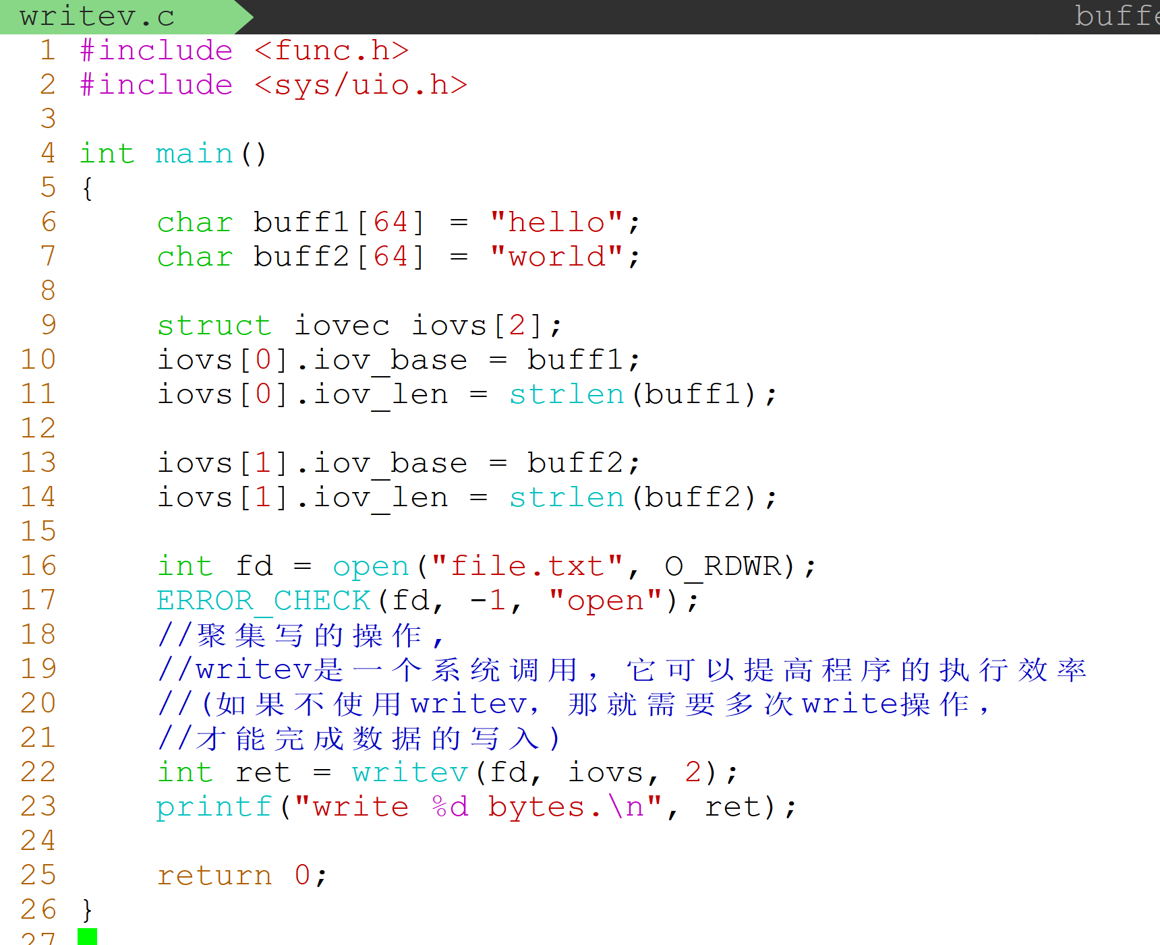
聚集写的测试

Slide 16
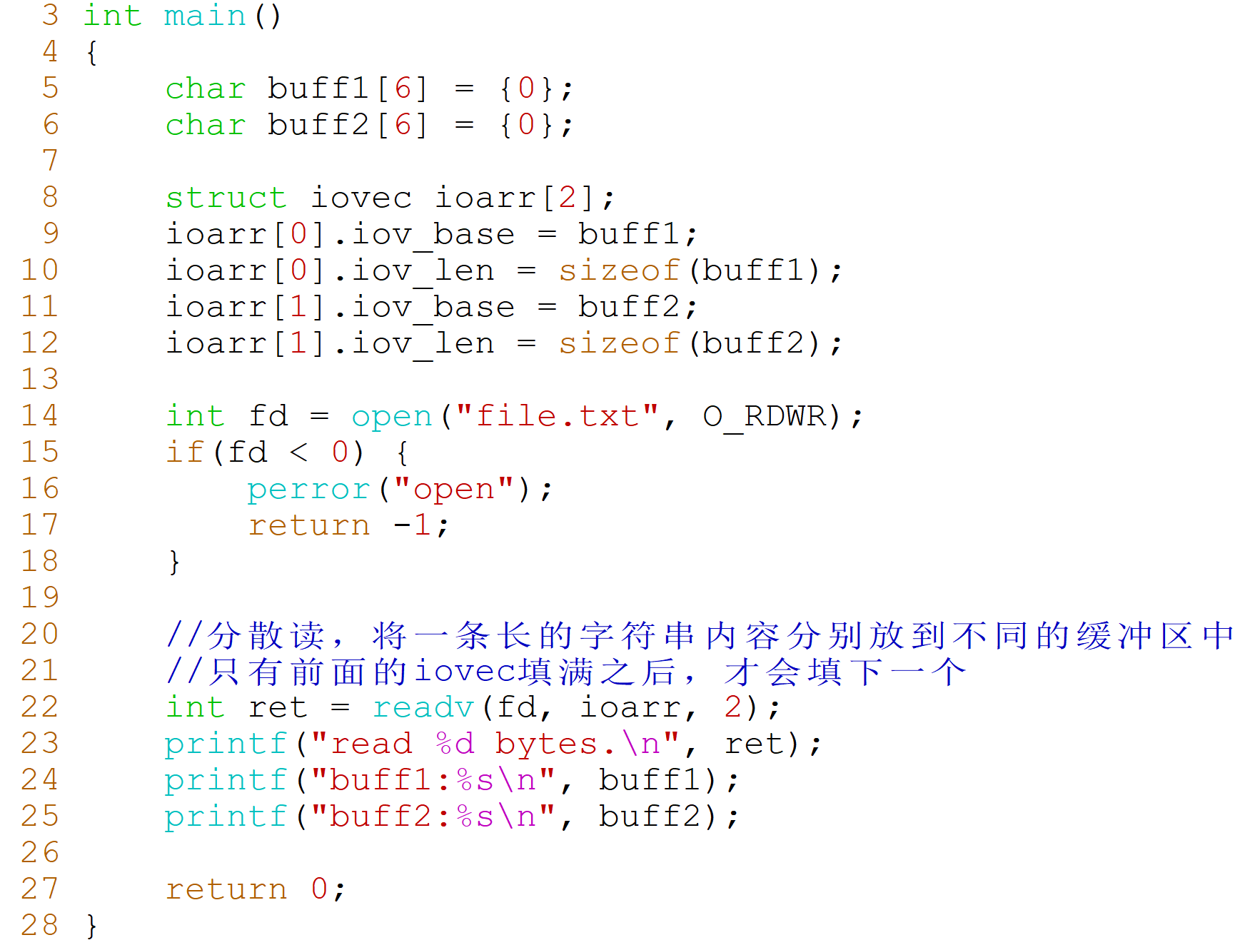
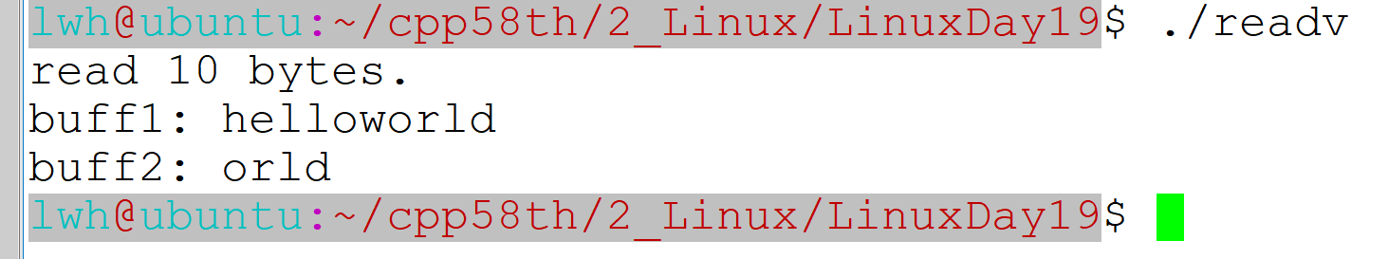
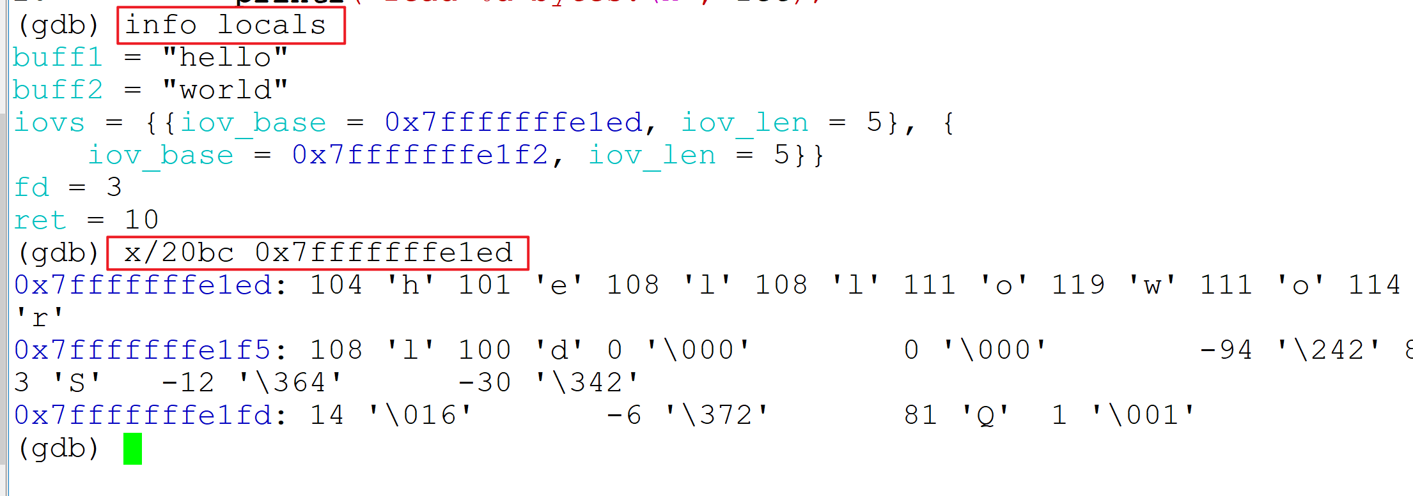
分散读
buff1
buff2
h | e | l | l | o | w | o | r | l | d | \0

Slide 17
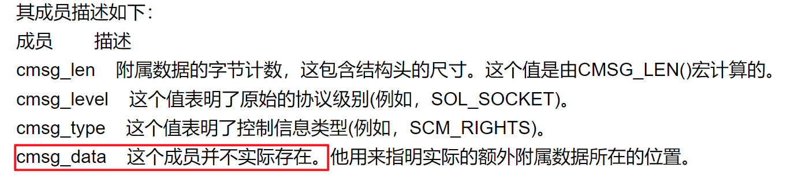
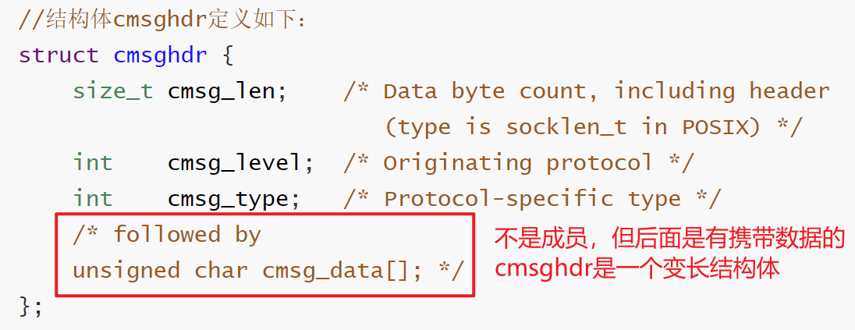
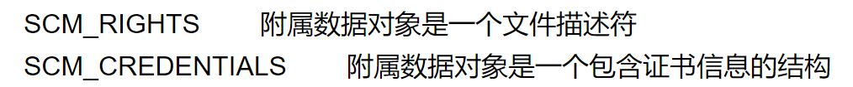
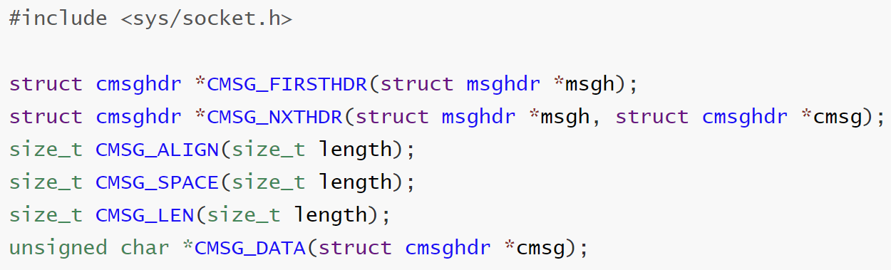
附属数据的填充—— 结构体struct cmsghdr
第三组成员
$ man cmsg
由于附属数据结构的复杂性，Linux系统
提供了一系列的C宏来简化我们的工作。
另外，这些宏可以在不同的UNIX平台之间
进行移植，并且采取了一些措施来防止
将来的改变。
得到该结构体的大小

Slide 18
struct cmsghdr
cmsg_len
参数length表示的是data的长度
cmsg_level
获取整个结构体的长度
cmsg_type
data
int
获取data所在的首地址
最后一片data可以根据实际的需要动态进行扩展

Slide 19
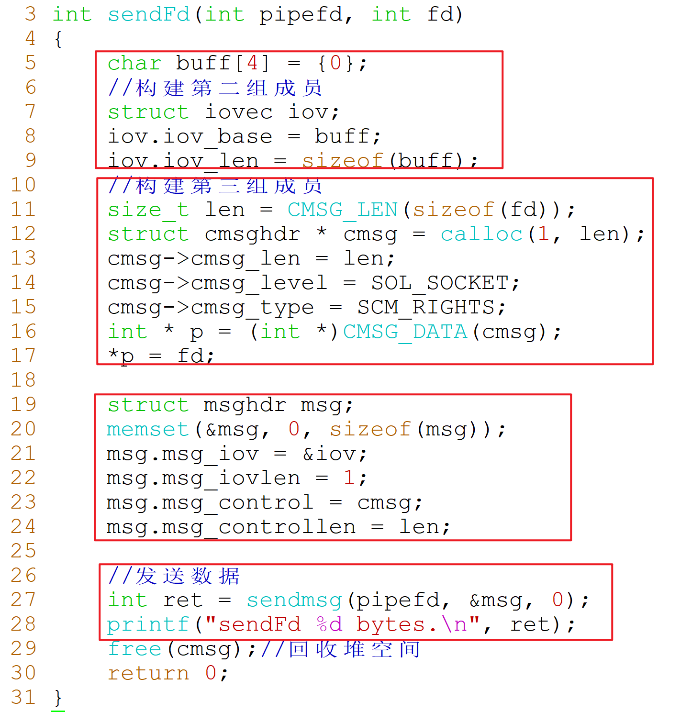
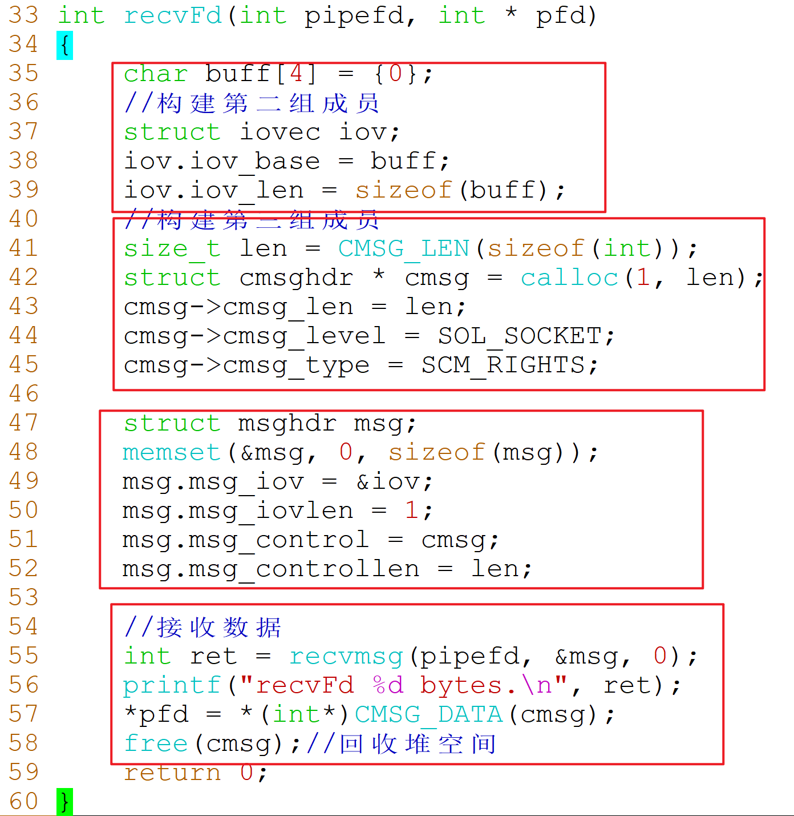
结构体struct msghdr的发送和接收实现
父进程发送
子进程接收
第二组
第三组

Slide 20
socketpair 用匿名管道通信
客户端
socketpair的管道示意图
全双工
fds[1] 4
fds[0] 3
fd 3
父进程
sendbuf
recv
buf
进程间的dup机制
一次sendmsg
一次recvmsg
文件对象
recv
buf
对应的是内核中
的同一个文件对象
sendbuf
操作结束之后，
就完成了进程间
dup机制
fds[1] 4
fds[0] 3
childFd 4
子进程

Slide 21
进程池模型
执行任务：send文件
client
子
管道通信
父
进
程
client
peerfd = accept()
子
子
client
子
父进程接收新连接
子进程去执行文件传输的任务
老板/销售
服务器
在客户端请求到来之前，我们先请几个工人，每一个工人服务多个客户端

Slide 22
回顾进程池的流程，搭建框架
需求：
父进程流程：
1. 父进程创建N个子进程，让每一个子进程挂起，等待进行文件传输
2. 父进程创建监听套接字，等待客户端新连接到来
3. 父进程创建epoll实例，监听相应的文件描述符
4. 父进程接收客户端的连接请求，accept后得到peerfd，之后传递给
一个非忙碌（空闲）的子进程【进程间传递文件描述符】
5. 如果管道可读，表示子进程已执行完任务，将子进程标记为空闲状态
子进程流程：
1. 子进程recvFd一直阻塞在管道上，如果管道中有数据到来，子进程从
recvmsg中返回，可以给客户端传输文件
2. 传输文件结束后，关闭连接，通知父进程。
3. 等待下一次任务。

Slide 23
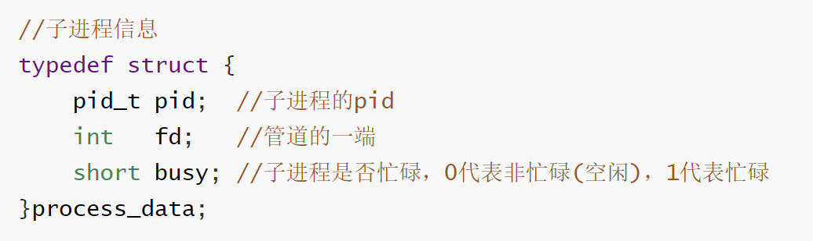
搭建进程池框架
父进程需要管理每一个子进程
根据父子进程各自的流程，搭建进程池框架

Slide 24
创建N个子进程
P
fork
C
P
fork
子进程死循环
P
C
fork
子进程死循环
P
C
子进程死循环

Slide 25
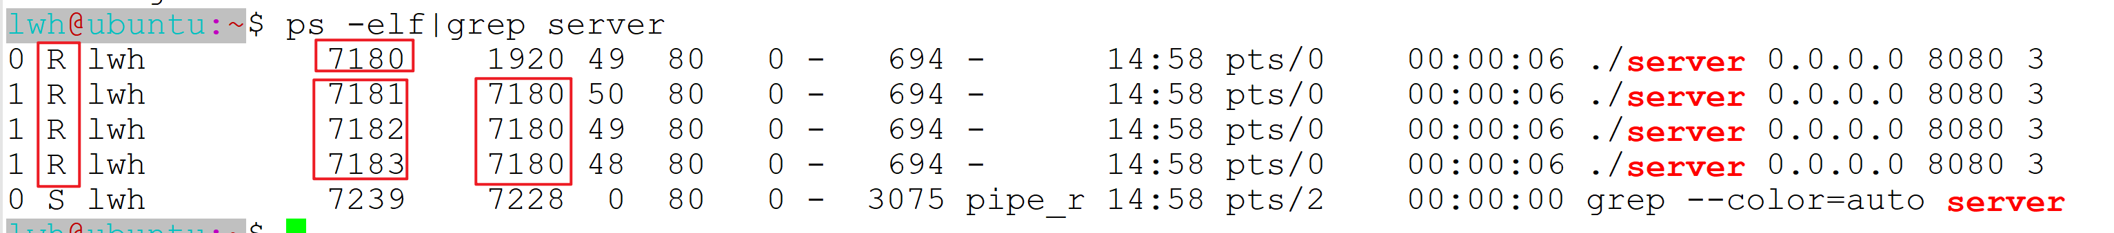
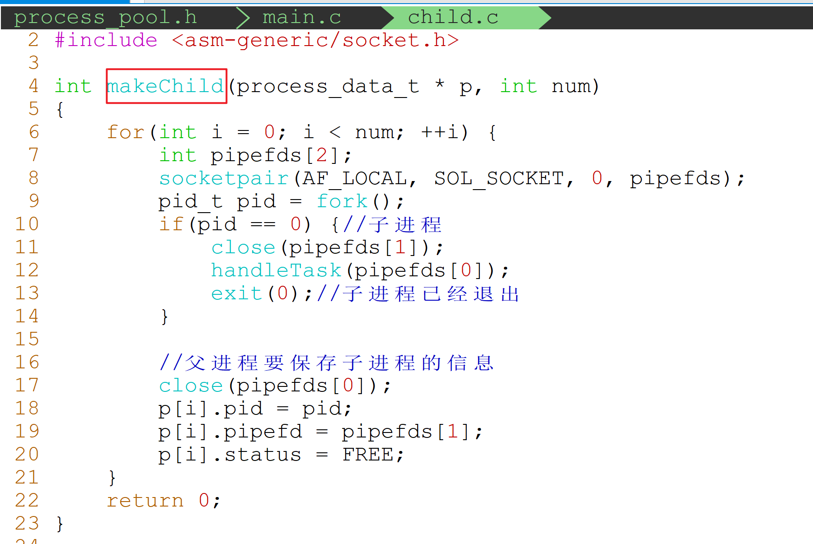
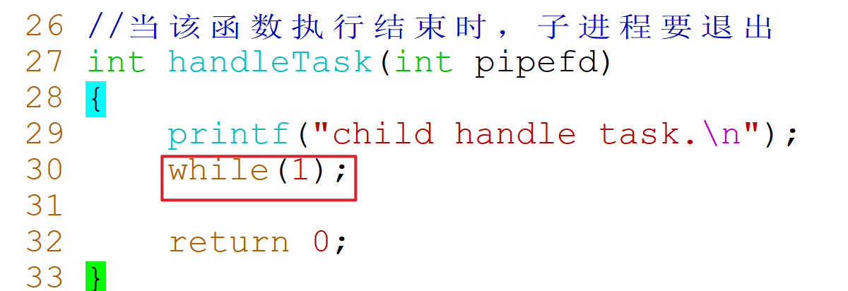
N个子进程

Slide 26
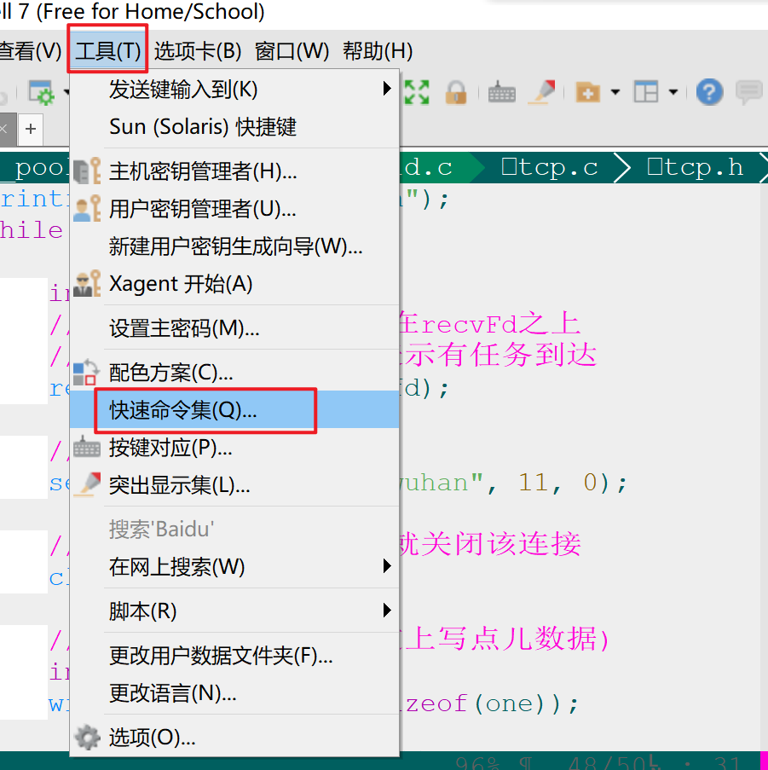
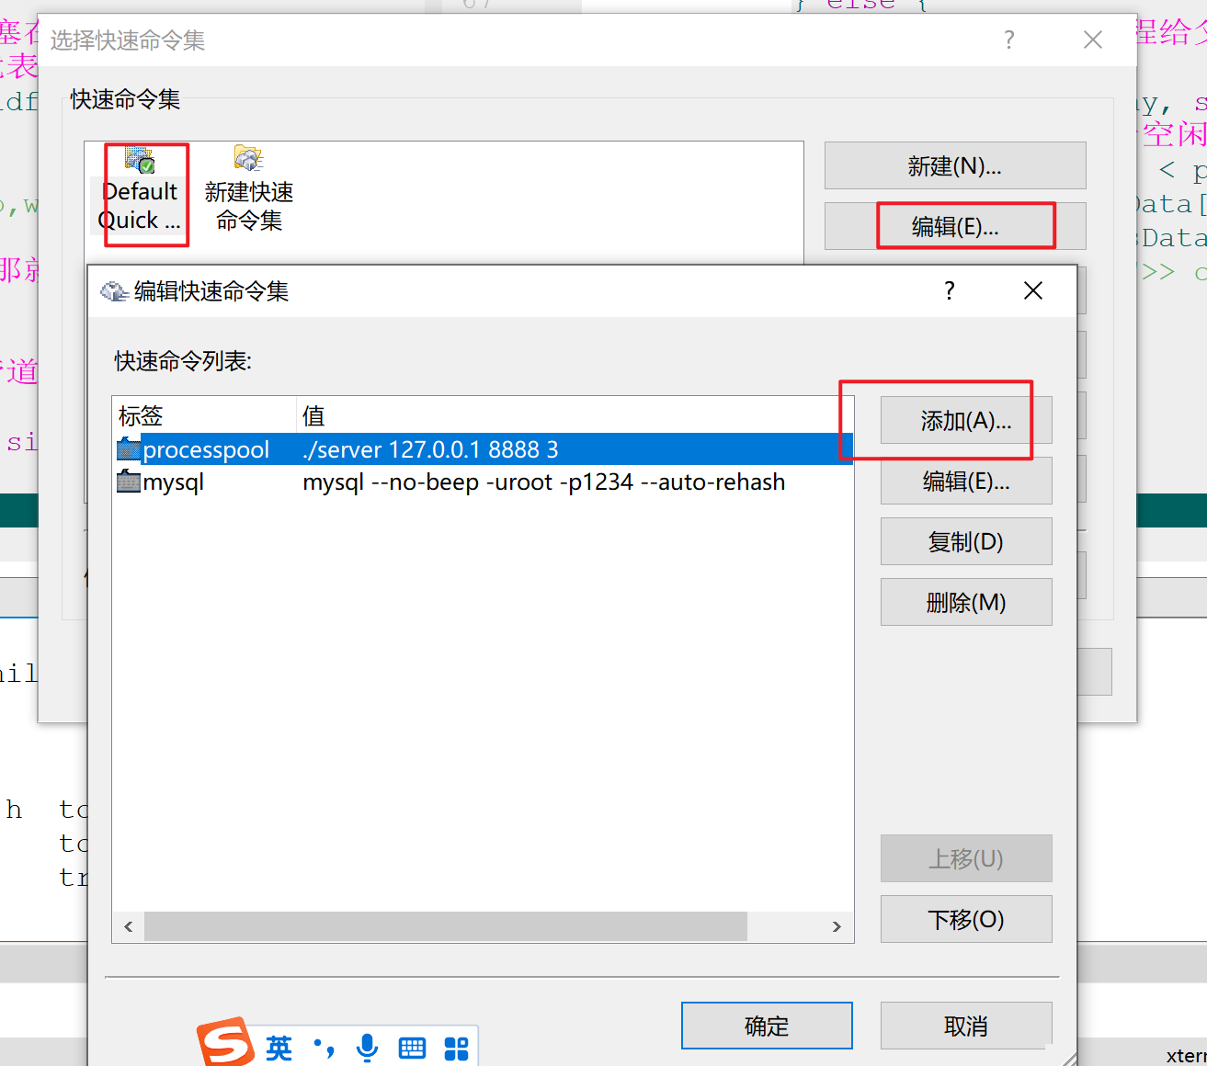
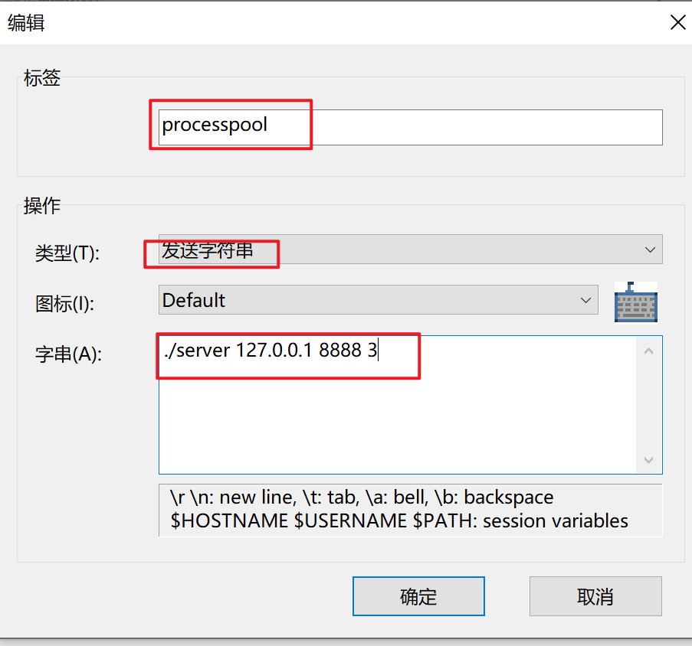
xshell快速命令集设置

Slide 27
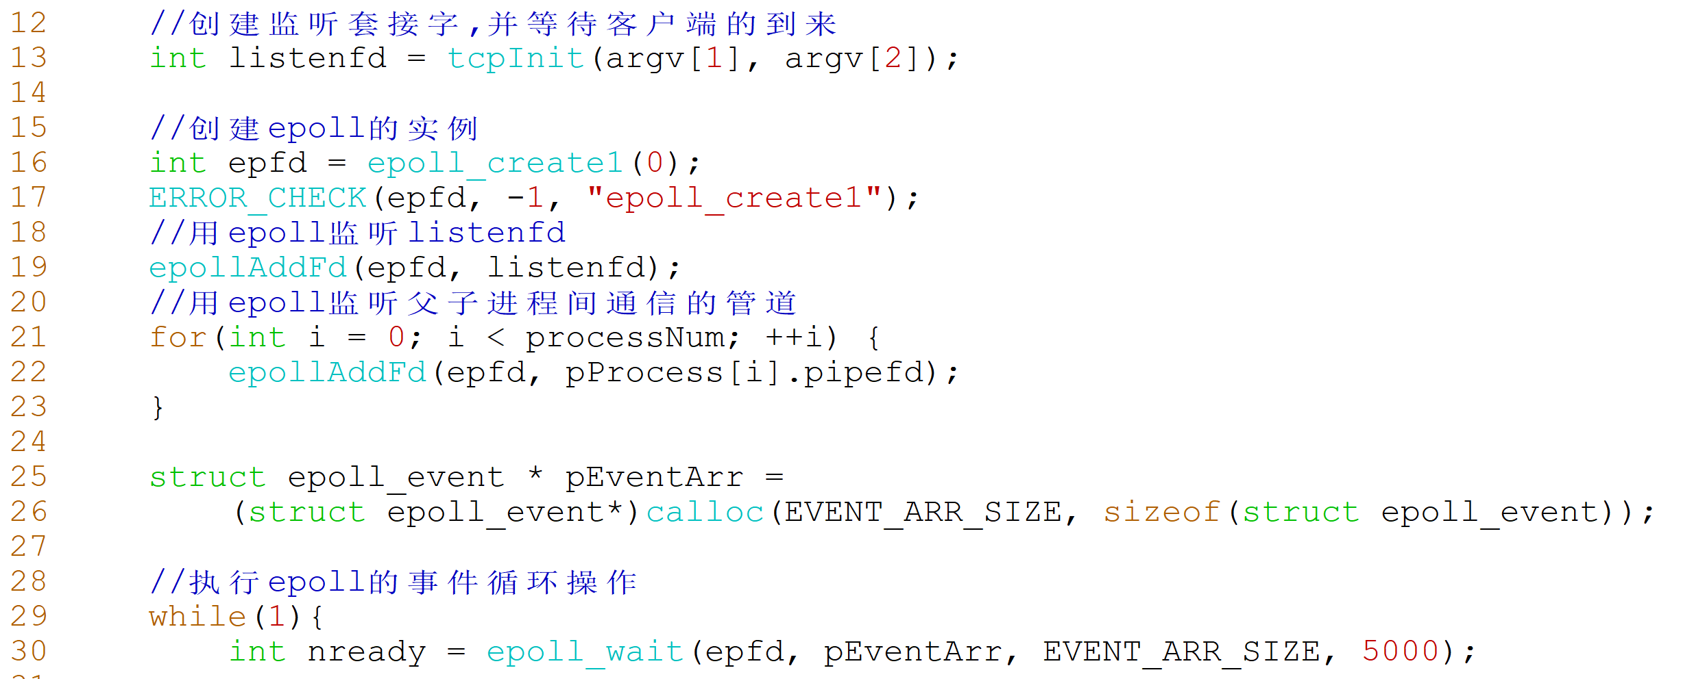
父进程流程
main.c
2. 创建listen套接字，等待客户端的到来
3. 创建epoll的实例，并注册相应的fd
4. 执行epoll事件循环,epoll等待就绪fd

Slide 28
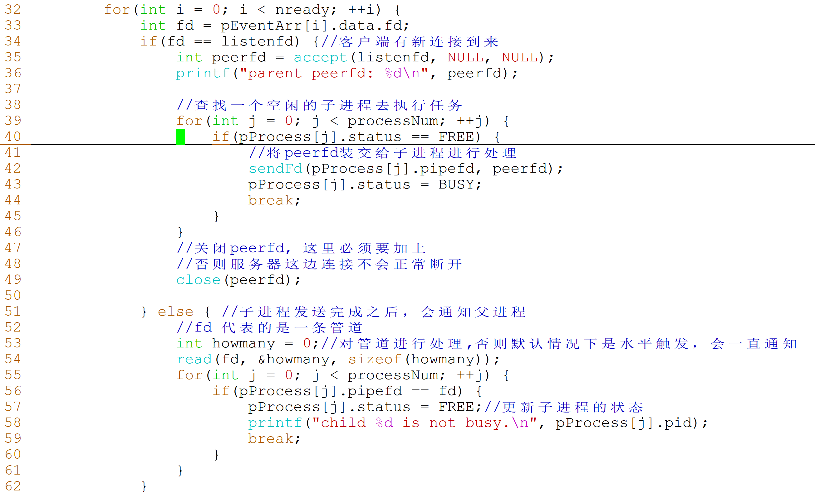






父进程流程
5. 有客户端到来，就将其交给子进程进行处理
6. 子进程任务执行结束后，父进程处理子进程发送过来
的通知，并将子进程标记位空闲状态

Slide 29
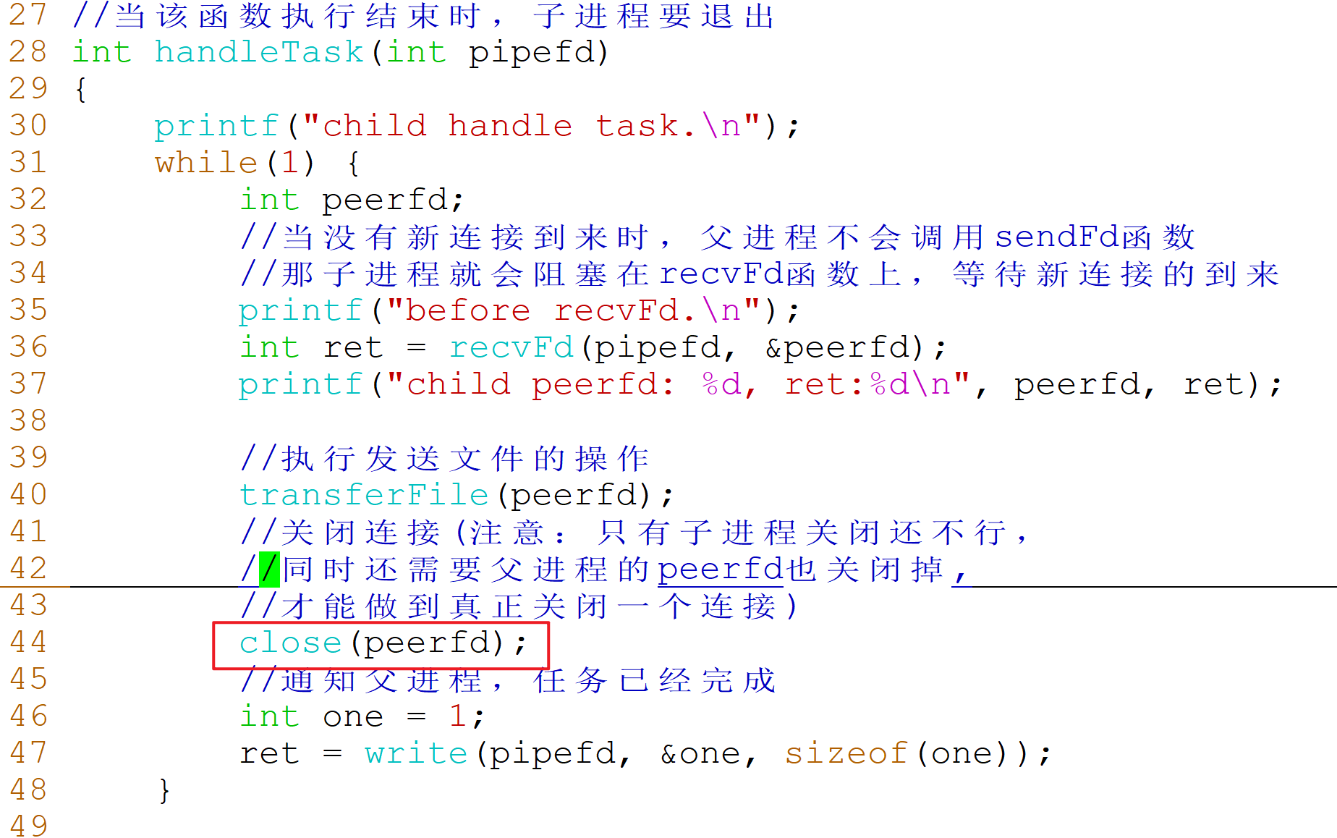
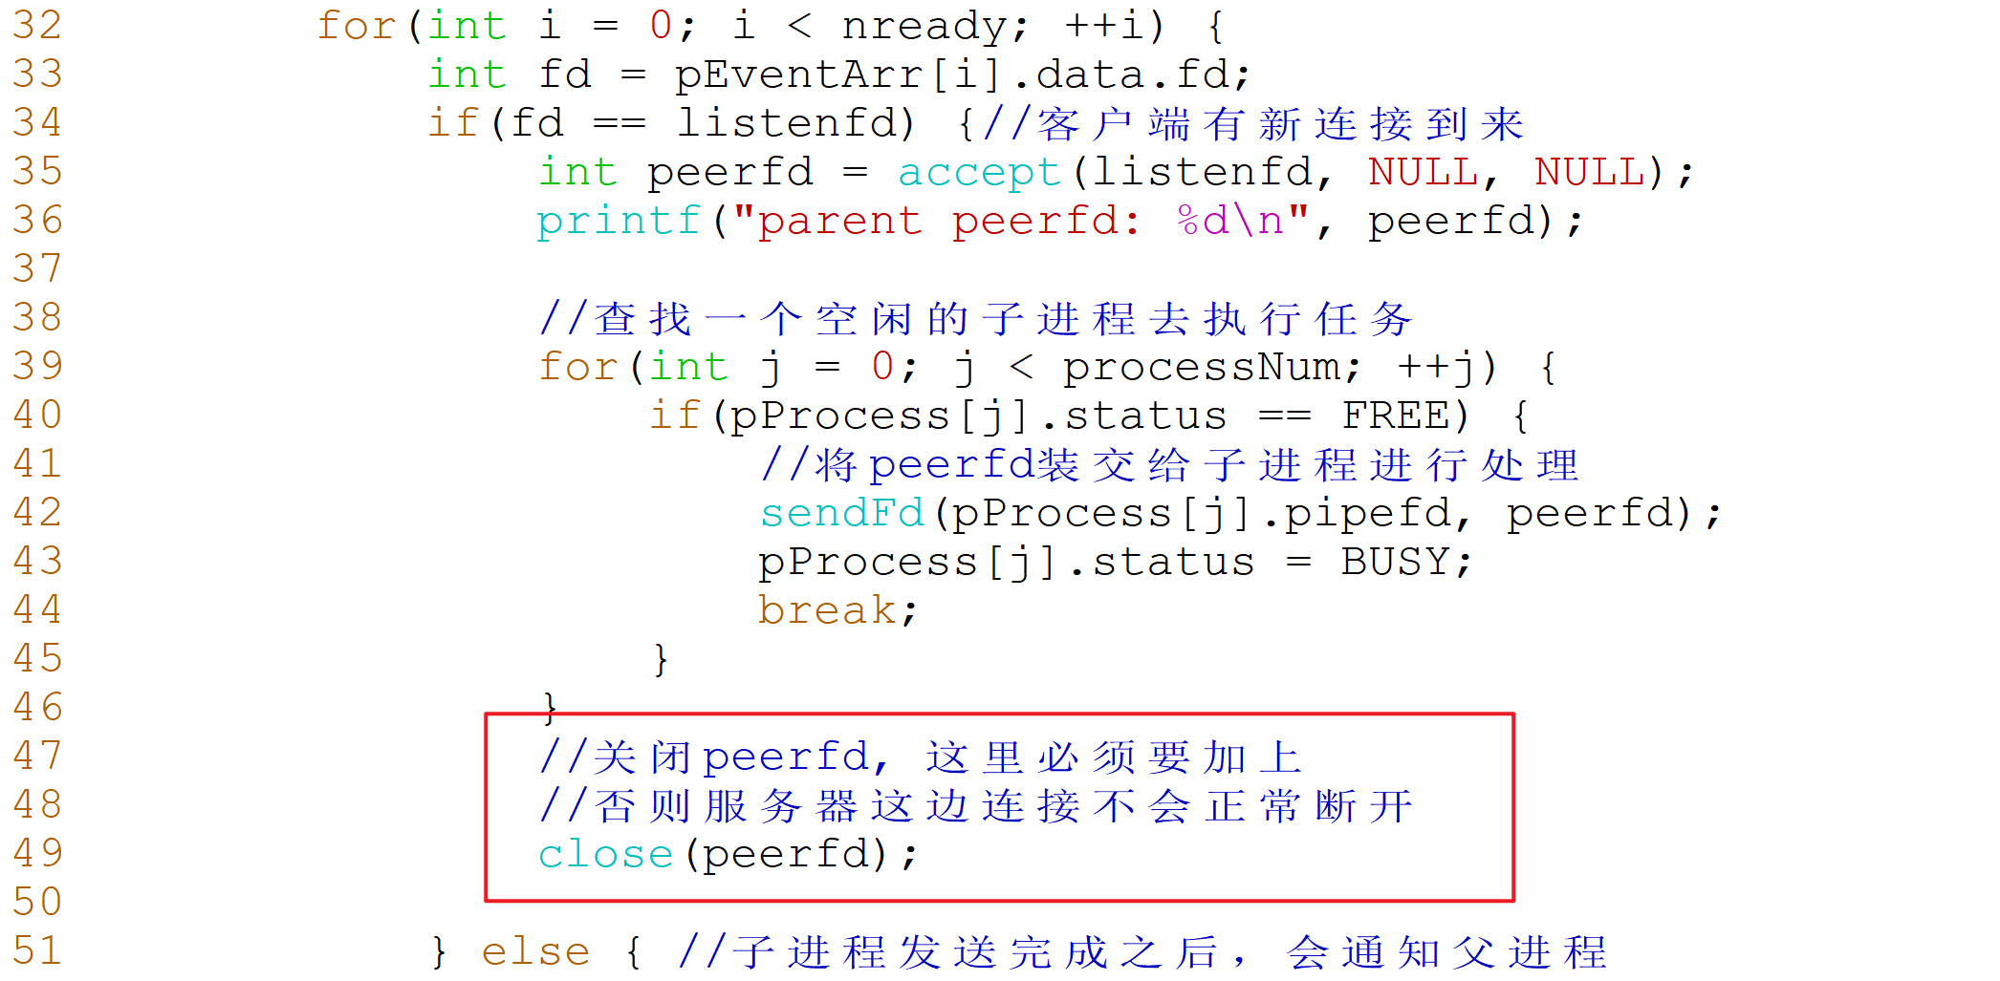
关闭连接
对于服务器来说，因为有了进程间的dup机制，只有当父子进程中都关闭了相应的fd时，才算将连接关闭掉了。
如果只关闭其中一个，该连接并没有被真正关闭。
子进程
父进程

Slide 30
三、文件传输的流程
server
client
本地文件
本地文件
fileFd
read
先从本地读取文件内容
write
clientfd
最后写入
peerfd
server端用户态
发送缓冲区
socket(网络)
client端用户态
接收缓冲区
sendBuf
先发送文件名，再发送文件内容
先接收文件名，再写入本地

Slide 31
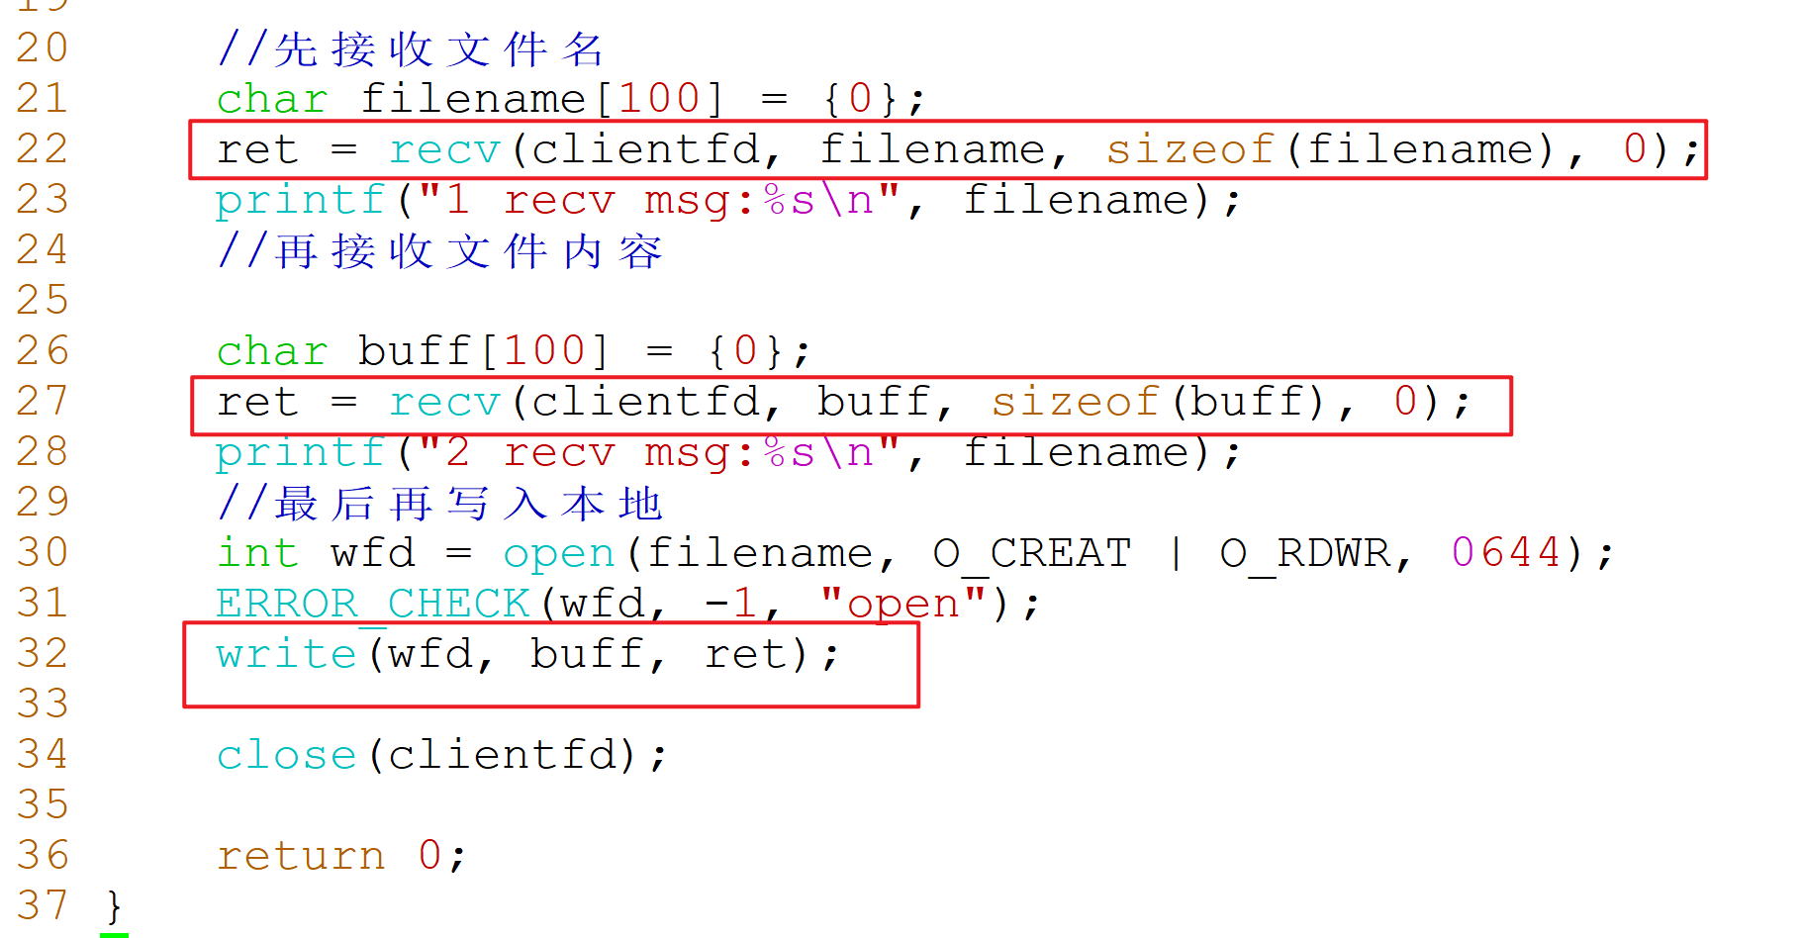
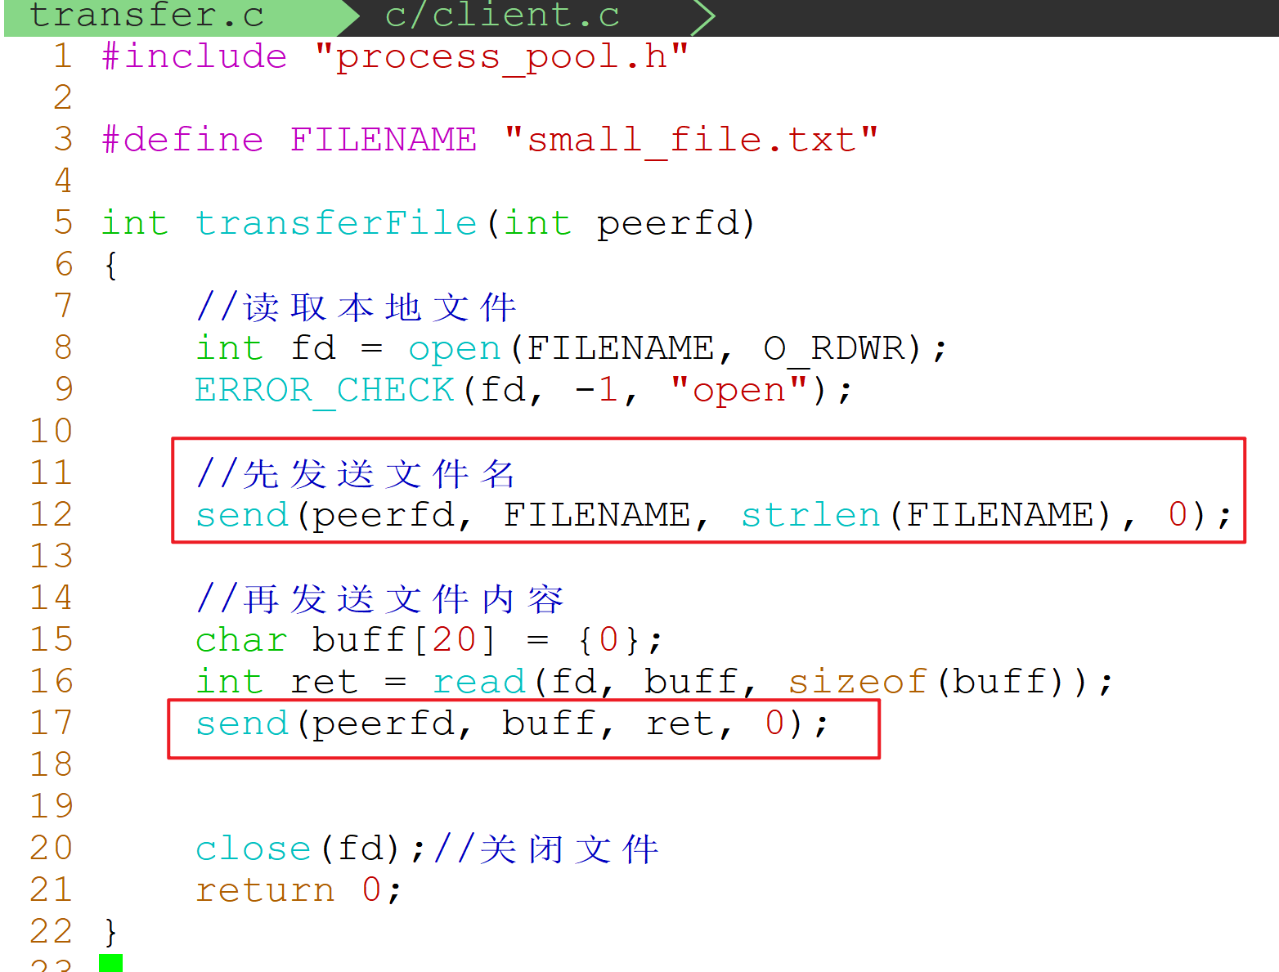
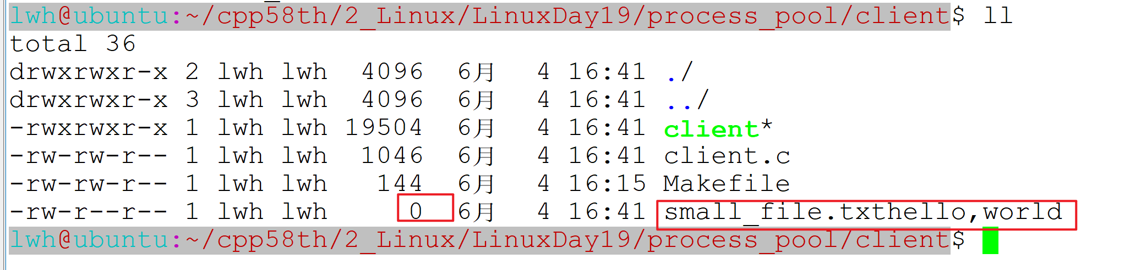
bug
客户端
子进程
文件无法正常写入

Slide 32
TCP粘包问题
面试经典问题，必考
TCP是一个字节流，没有消息边界
因此需要人为的在应用层设置边界信息
发送方
发送文件名
send(fd,”filename”,8);
发送文件内容
send(fd,”helloworld”,10);
接收方
//接收文件名
recv(newFd,buf,sizeof(buf));
buf:filenamehelloworld
//接收文件内容
recv(newFd,buf,sizeof(buf);
buf:空
不同的文件，其文件名本身的长度是变化的，因此需要
一个值来记录它
不同文件的文件内容的长度也是变化的，也需要记录
wuhan.avi
shanghai.avi
beijing.rmvb
filename
helloworld
应用层
filenamehelloworld
内核
name
content

Slide 33

传输一个文件的过程：
1. 先传文件名长度
2. 传输文件名内容
3. 先传文件大小
4. 最后传文件内容
私有协议
int类型4个字节，可以表示的长度为4G
int表示4个字节 + length
传输文件名
length
filename
4+length0 + 4 + length1
一个完整的文件的表示
文件名长度 | 文件名本身 | 文件内容长度 | 文件内容本身
int(length0)
filename
int（length1）
filecontent
文件名
文件长度

Slide 34
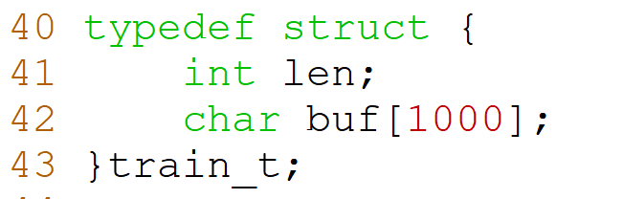
小火车 -- 解决TCP粘包问题
火车头，记录内容长度
车厢，记录内容本身
14
small_file.txt
986
还剩下986个字节的空间未使用
4
14

Slide 35
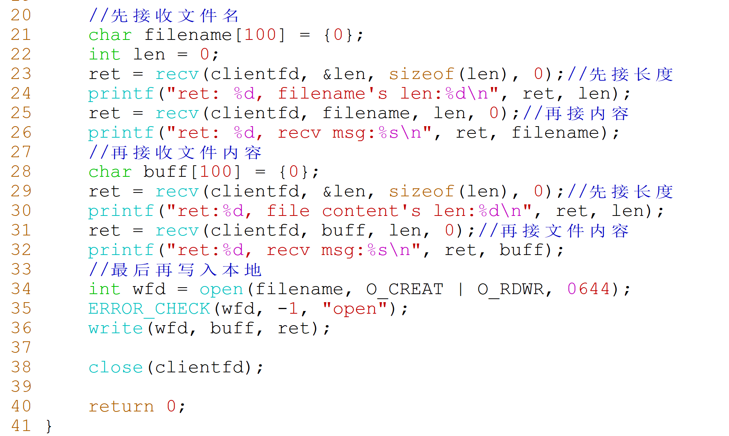
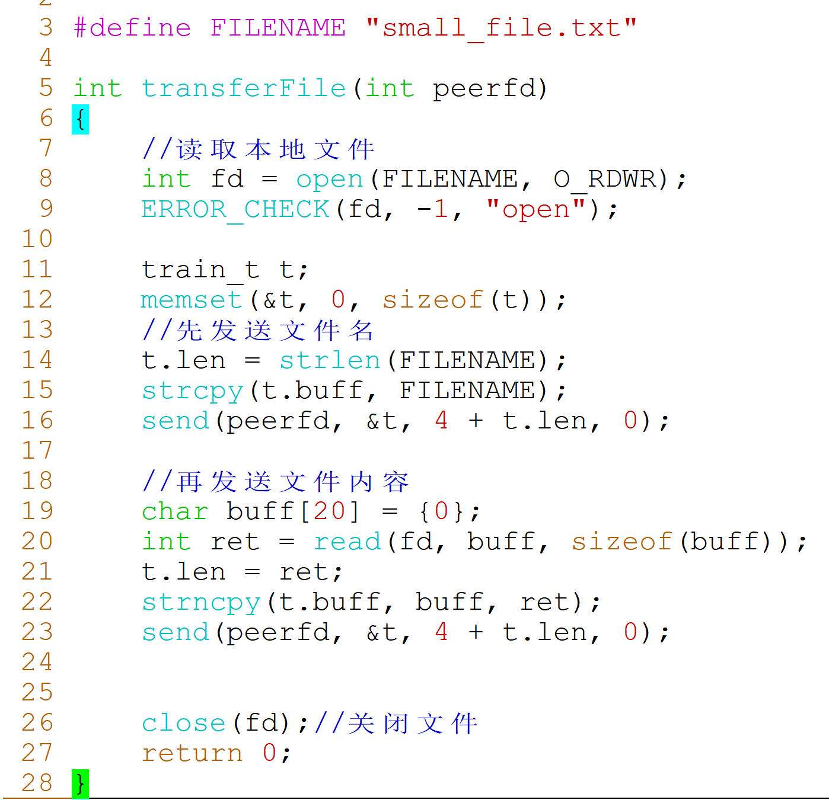
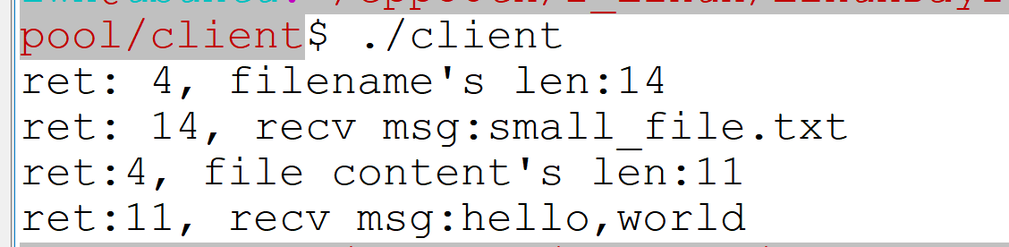
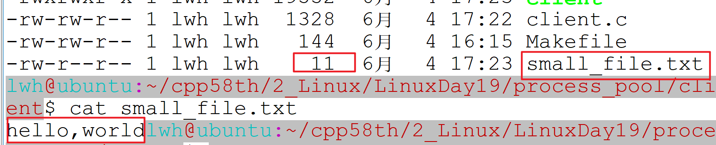
小文件的传输
client
server子进程
正常接收了

